Slide 1
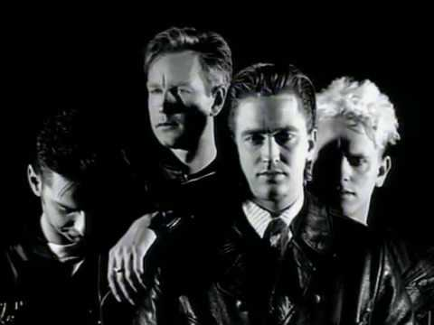
Depeche mode

Slide 2
Depeche Mode to brytyjska grupa muzyczna z kręgu muzyki elektronicznej i alternatywnego rocka, która powstała w 1980 w Basildon w Wielkiej Brytanii. Aktualnie członkami zespołu są Dave Gahan, Andrew Fletcher i Martin Gore.
Depeche Mode are an English electronic music band formed in Basildon, Essex in 1980. The group as of now consists of a trio of Dave Gahan, Martin Gore and Andy Fletcher.

Slide 3
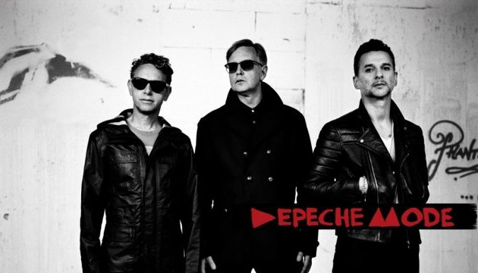

Slide 4
Nazwa (name)
Nazwa grupy powstała na podstawie inspiracji francuskim magazynem mody. Martin Gore powiedział: „Depeche Mode oznacza to, jak szybko zmienia się moda. Lubię brzmienie tych słów”
The name of the group was based on inspiration from a French fashion magazine. Martin Gore said: "Depeche Mode means how fast fashion changes. I like the sound of these words "

Slide 5
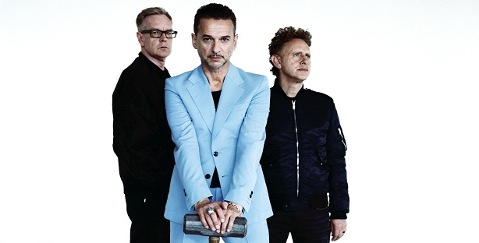

Slide 6
Historia (history)
W 1977 roku Vince Clarke i Andrew Fletcher założyli zespół No Romance in China, w 1979 Clarke grał na gitarze w Plan razem z Robertem Marlow oraz Paulem Langwith. Martin Gore , który na początku skłaniał się ku punk rockowi, wraz z Philipem Burdettem grał w Norman and the Worms, w 1979 Gore, Clarke, Marlow i Paul Redmond utworzyli grupę The French Look. W marcu 1980 powstał zespół Composition of Sound w składzie Clarke, Gore, Fletcher.
In 1977, Vince Clarke and Andrew Fletcher founded the(a) band ‘No Romance in China’, in 1979, Clarke played the guitar in ‘Plan’ with Robert Marlow and Paul Langwith. Martin Gore, who initially leaned towards punk rock, along with Philip Burdett played in ‘Norman’ and ‘the Worms’, in 1979 Gore, Clarke, Marlow and Paul Redmond formed the group ‘The French Look’. In March 1980, a band ‘Composition of Sound’ was formed with Clarke, Gore, and Fletcher.

Slide 7
Aby zarobić na instrumenty – syntezatory, Gore pracował jako urzędnik bankowy, a Fletcher jako agent ubezpieczeniowy. W 1980 Clarke trafił na występ Dave Gahana, po którym złożył mu propozycję dołączenia do zespołu. Równocześnie została zmieniona jego nazwa na Depeche Mode, Pierwszy utwór grupy, „Photographic” został umieszczony na kompilacji „Some Bizzare Album”, następnie został nagrany jeszcze raz aby trafić na debiutancki album „Speak & Spell”.
To earn (for) instruments - synthesizers, Gore worked as a bank clerk and Fletcher as an insurance agent. In 1980, Clarke hit Dave Gahan's performance, after which he offered to join the band. At the same time, its name was changed to Depeche Mode and the first song of the group, ‘Photographic’ was placed on the compilation ‘Some Bizzare Album’, then it was recorded again to hit the debut album ‘Speak & Spell’

Slide 8
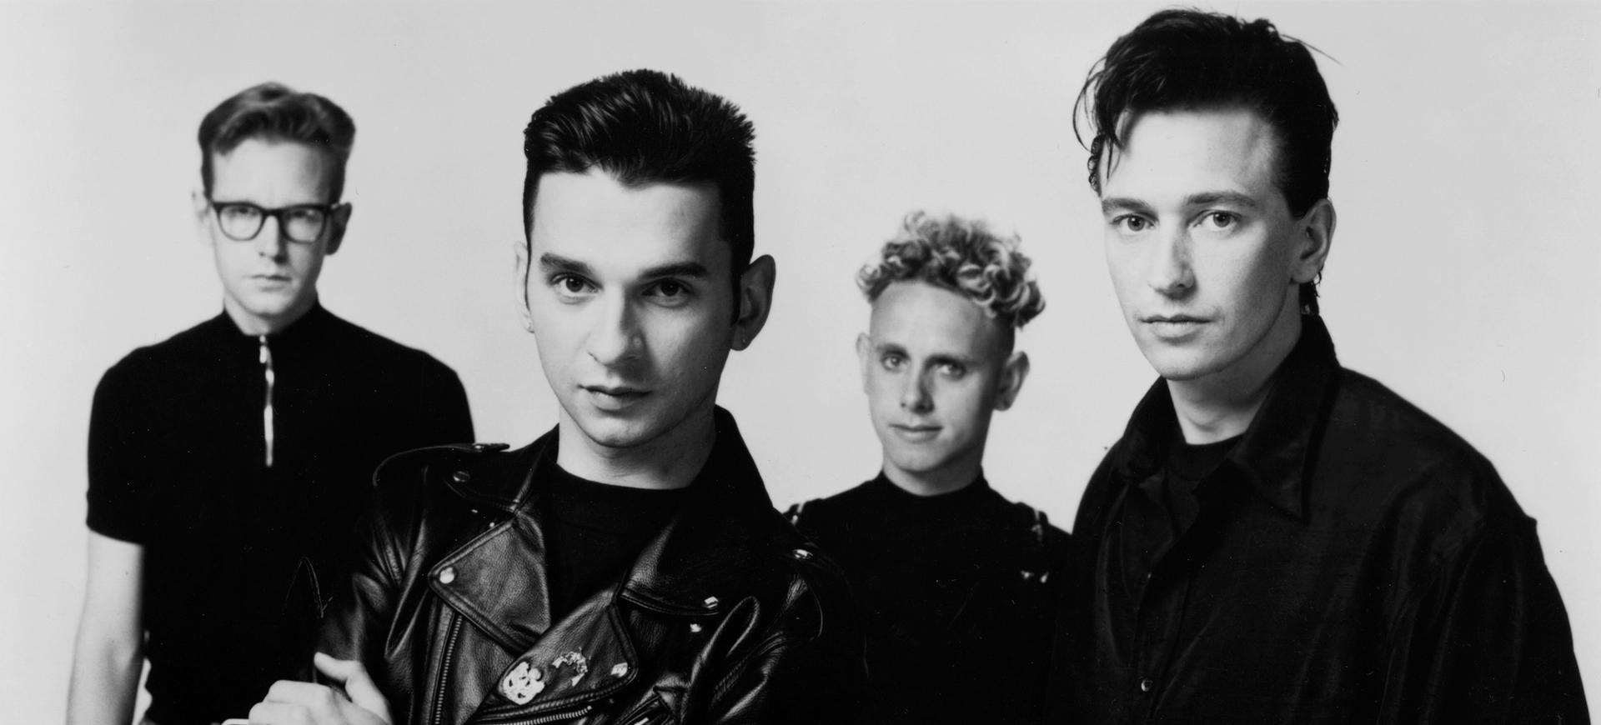

Slide 9
W 1990 grupa otrzymała nagrodę Rockbjörnen w kategorii „najlepszy zespół zagraniczny”. W 2006 zespół zdobył statuetkę MTV Europe Music Awards w kategorii „najlepszy zespół”.
In 1990, the group received the ‘Rockbjörnen’ award in the category "best foreign band”. In 2006, the band won the ‘MTV Europe Music Awards’ in the category ‘best band’.

Slide 10
Najbardziej znane utwory
The most famous songs
Enjoy The Silence
Personal Jesus
Wrong
Where’s the Revolution
Heaven
Dream On
People are people

Slide 11
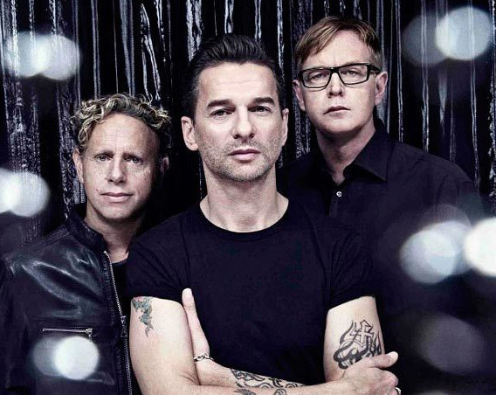

Slide 12
Dziękuję
za uwagę
Thanks for
your attention
Wykonała(Done by): Aleksandra Witak

